Slide 1
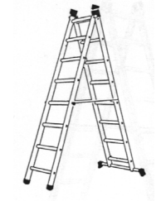
Istituto Comprensivo Statale Vicolo Giovanni Xxiii,68 – 35010 San Giorgio In Bosco (Pd) Tel. 049-9450890/5996039 Mail: Pdic859005@istruzione.It Pec: Pdic859005@pec.Istruzione.It Codice Fiscale 81004190286 Cod. Mecc. Pdic859005
Misure per un sicuro
utilizzo delle scale portatili

Slide 2
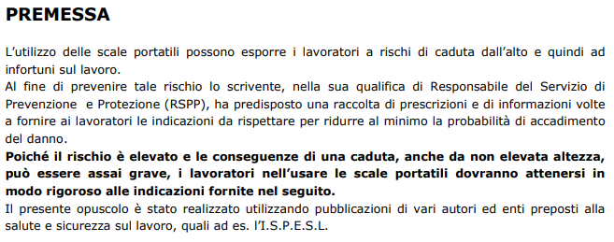
Misure per un sicuro
utilizzo delle scale portatili

Slide 3
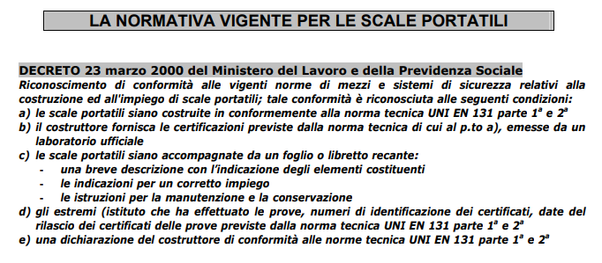
Misure per un sicuro
utilizzo delle scale portatili

Slide 4
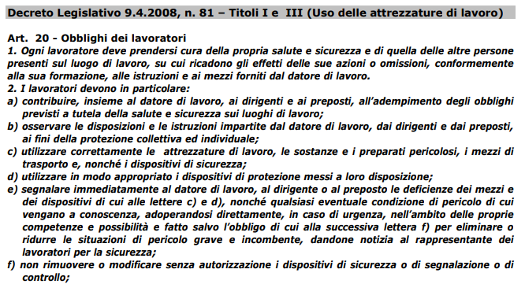
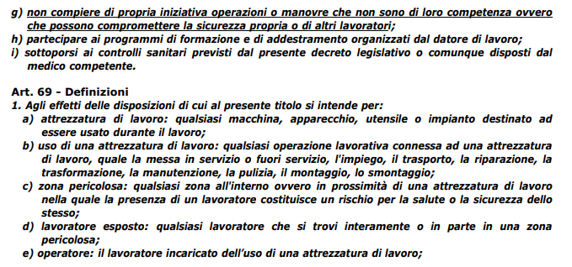
Misure per un sicuro
utilizzo delle scale portatili

Slide 5
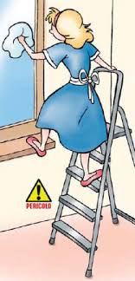
Misure per un sicuro
utilizzo delle scale portatili

Slide 6
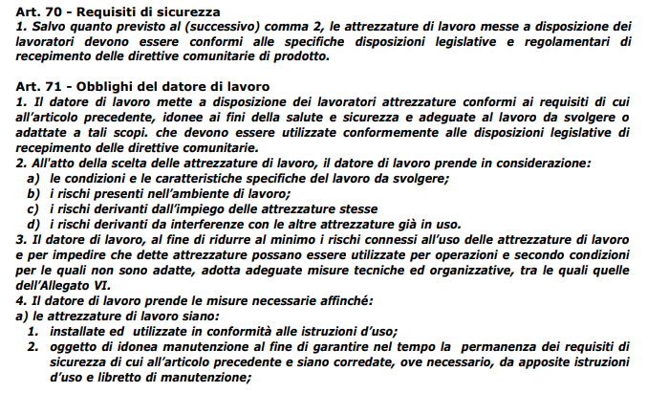
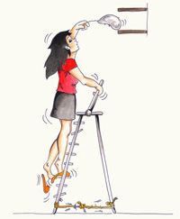
Misure per un sicuro
utilizzo delle scale portatili

Slide 7
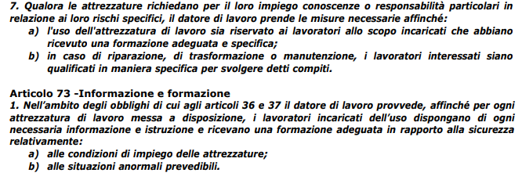
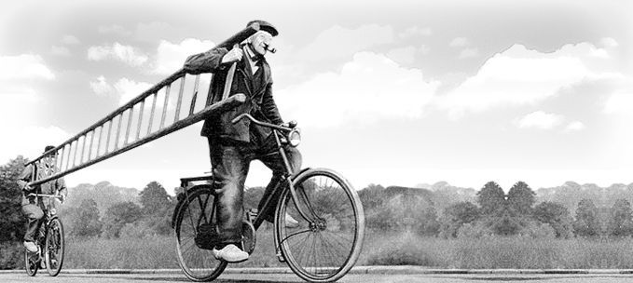
Misure per un sicuro
utilizzo delle scale portatili

Slide 8
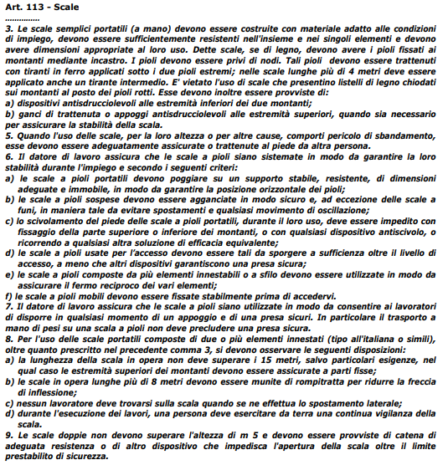
Misure per un sicuro
utilizzo delle scale portatili

Slide 9
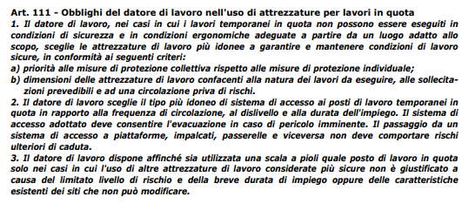
Misure per un sicuro
utilizzo delle scale portatili

Slide 10
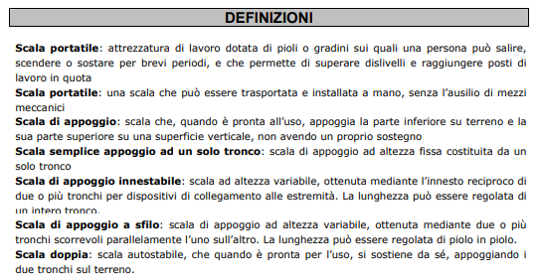
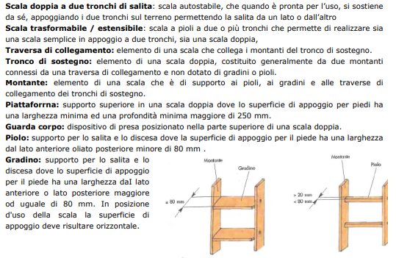
Misure per un sicuro
utilizzo delle scale portatili

Slide 11
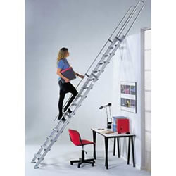
Misure per un sicuro
utilizzo delle scale portatili

Slide 12
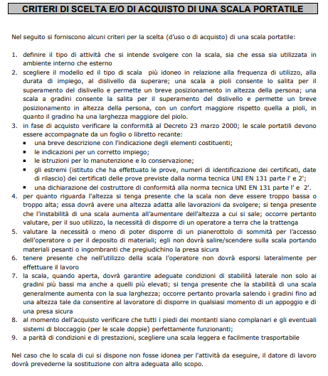
Misure per un sicuro
utilizzo delle scale portatili
Quale scala
?

Slide 13
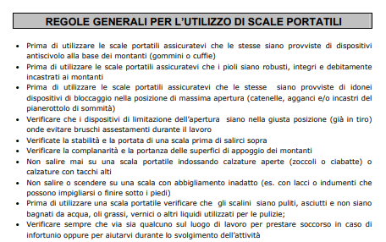
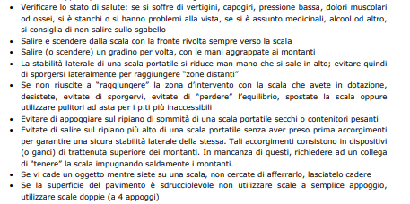
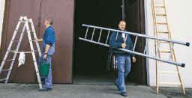
Misure per un sicuro
utilizzo delle scale portatili

Slide 14
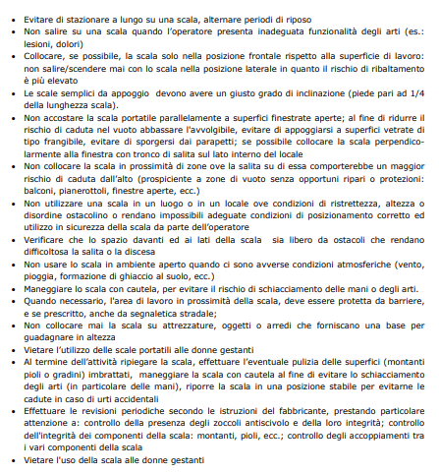
Misure per un sicuro
utilizzo delle scale portatili

Slide 15
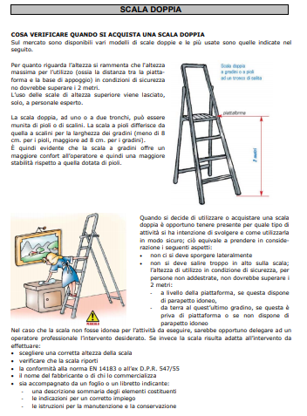
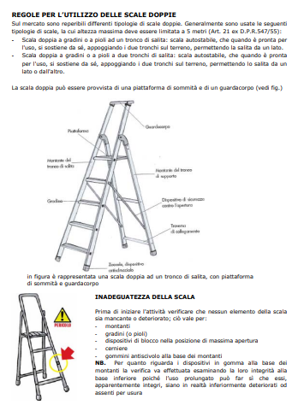
Misure per un sicuro
utilizzo delle scale portatili

Slide 16
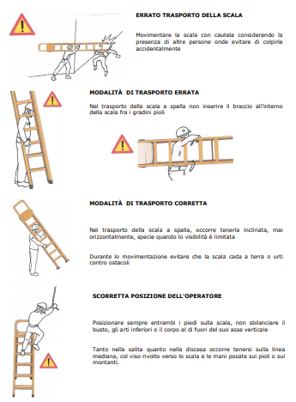
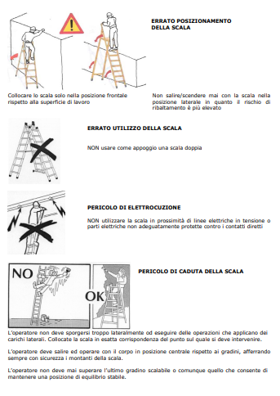
Misure per un sicuro
utilizzo delle scale portatili

Slide 17
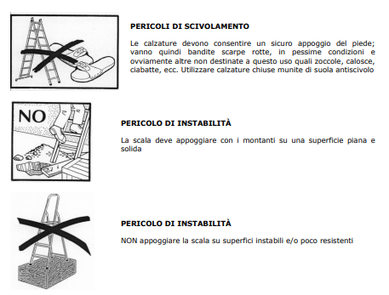
Misure per un sicuro
utilizzo delle scale portatili

Slide 18
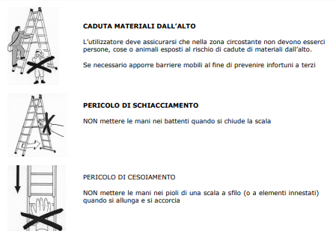
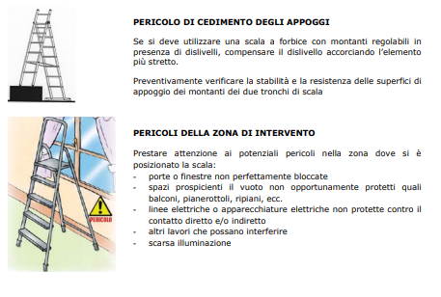
Misure per un sicuro
utilizzo delle scale portatili

Slide 19
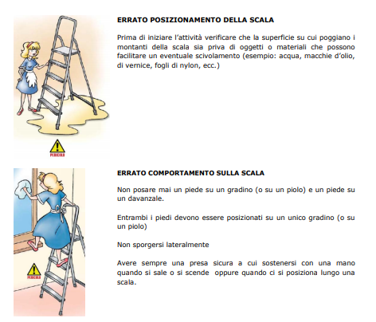
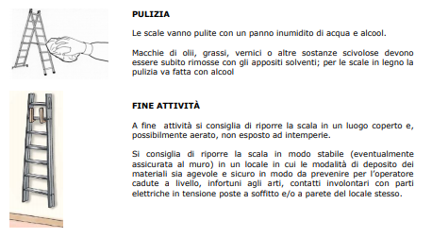
Misure per un sicuro
utilizzo delle scale portatili

Slide 20
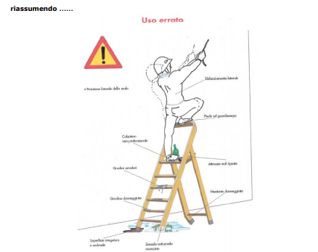
Misure per un sicuro
utilizzo delle scale portatili

Slide 21
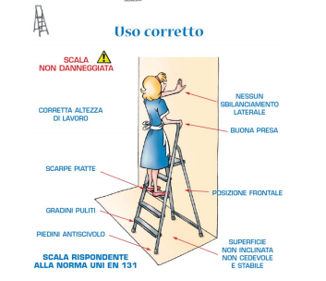
Misure per un sicuro
utilizzo delle scale portatili

Slide 22
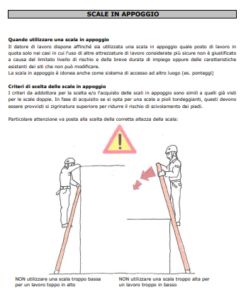
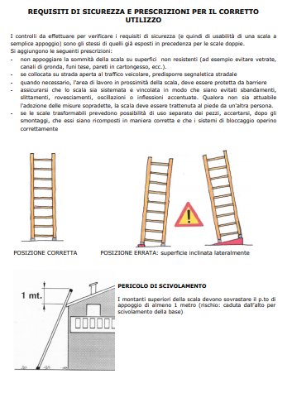
Misure per un sicuro
utilizzo delle scale portatili

Slide 23
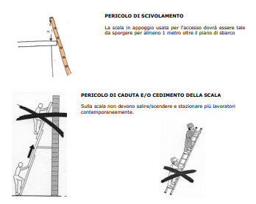
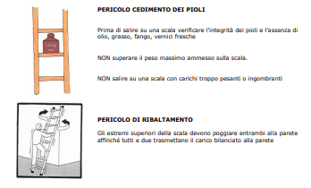
Misure per un sicuro
utilizzo delle scale portatili

Slide 24
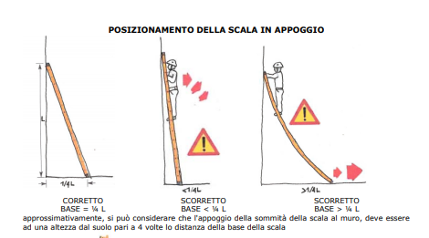
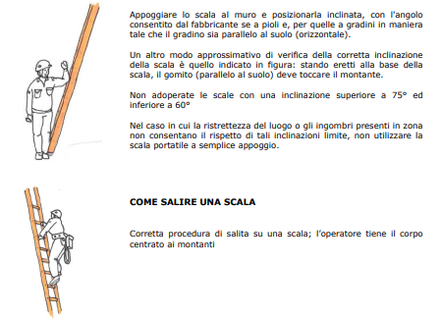
Misure per un sicuro
utilizzo delle scale portatili

Slide 25
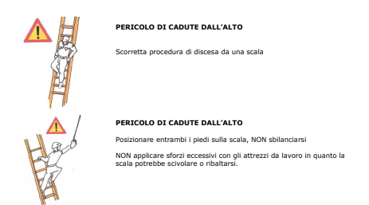
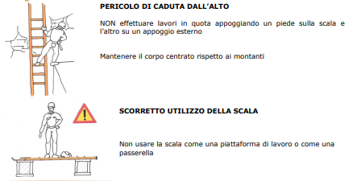
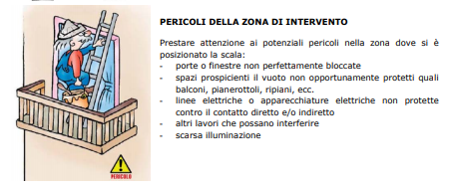
Misure per un sicuro
utilizzo delle scale portatili

Slide 26
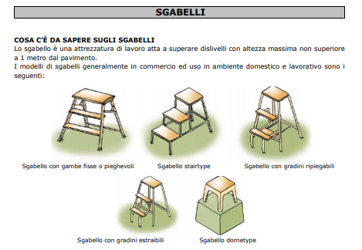
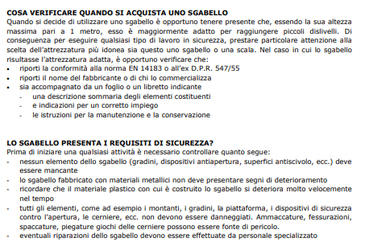
Misure per un sicuro
utilizzo delle scale portatili

Slide 27
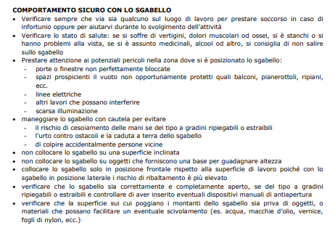
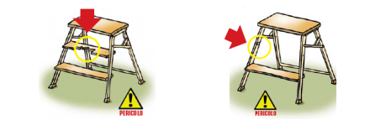
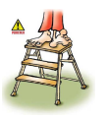
Misure per un sicuro
utilizzo delle scale portatili

Slide 28
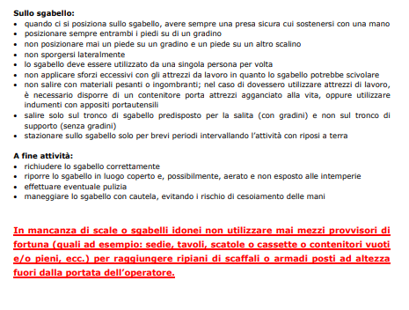
Misure per un sicuro
utilizzo delle scale portatili

Slide 29
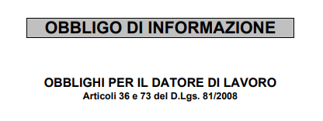
Misure per un sicuro
utilizzo delle scale portatili
Il/la sottoscritt…… : __________________________________________
Dipendente dell’Istituto Comprensivo
nella sua mansione di : _______________________________________
D I C H I A R A:
di aver ricevuto dal Datore di lavoro copia dell’opuscolo “ Misure per un sicuro utilizzo delle scale portatili ”
e si impegna ad attuare e ad attenersi a quanto in esso indicato per lo svolgimento del proprio lavoro.
Tale documentazione è stata fornita per ottemperare agli obblighi di informazione di cui agli Articoli 36 e 73 del D.Lgs. 81/208
Per ricevuta :
Data ____/____/____ Firma : ______________________________

